Slide 1
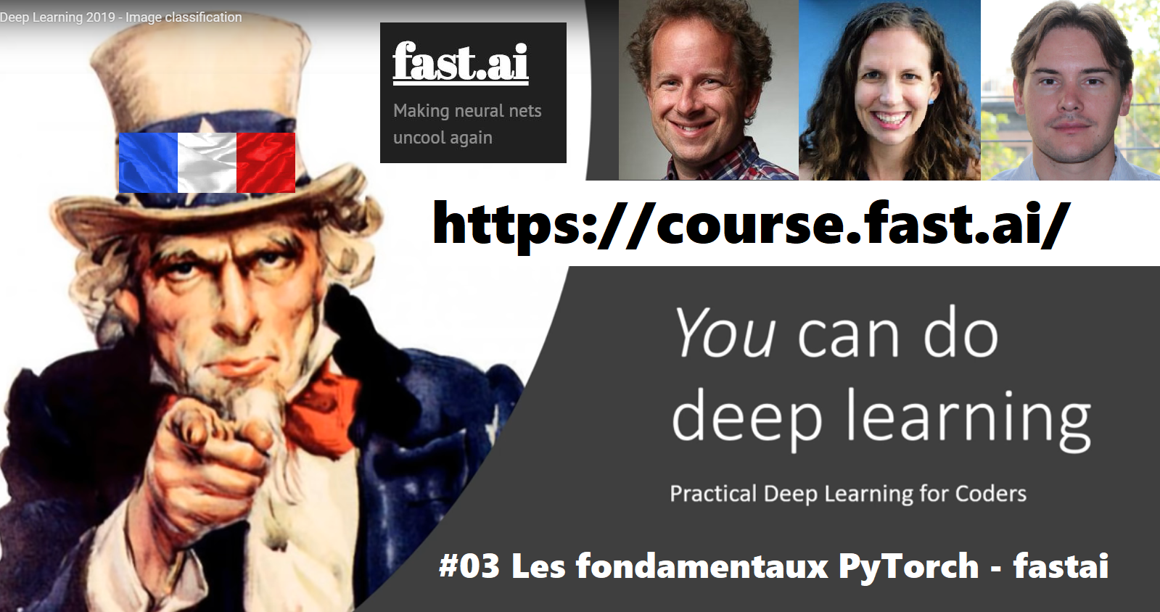

Slide 2

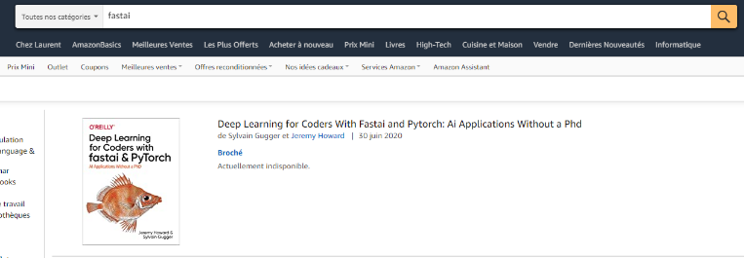
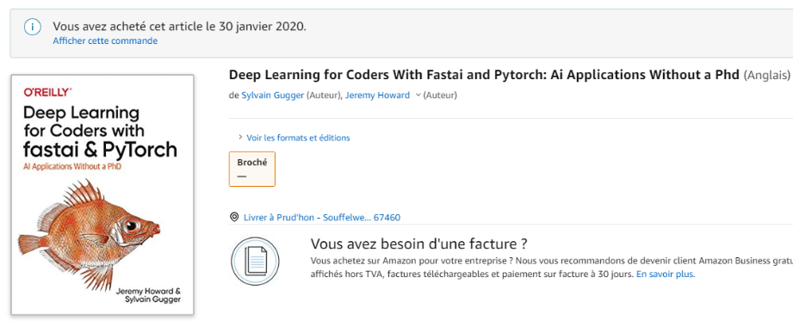
Ces vidéos sont réalisées sur le plan du livre de
Jeremy Howard et
Sylvain Gugger.
Achetez le livre dès qu’il sera disponible svp pour soutenir les auteurs !
The code in the notebooks and python .py files is covered by the GPL v3 license.
The remainder (including all markdown cells in the notebooks and other prose) is not licensed for any redistribution or change of format or medium, other than making copies of the notebooks or forking this repo for your own private use. No commercial or broadcast use is allowed.
We are making these materials freely available to help you learn deep learning, so please respect our copyright and these restrictions.
https://github.com/fastai/fastbook

Slide 3

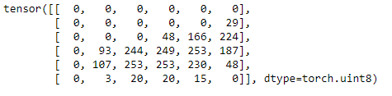

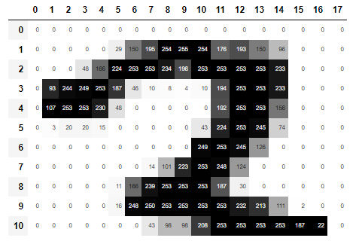

Comment charger une image en mémoire ?
Python lists

Slide 4
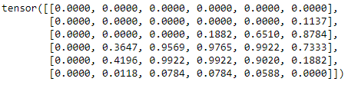
Comment stocker tous les exemples dans un tableau ?
PyTorch tensors

Slide 5











Comment effectuer des calculs sur un ensemble d’exemples ?
Element-wise operations
10 000 x plus rapide !
Broadcasting

Slide 6
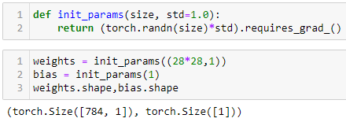
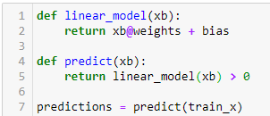
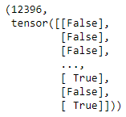
Quel modèle pour reconnaitre des chiffres ?
Modèle linéaire
Image
Paramètres
i0
x
Paramètre >> 0 si pixel probable pour un 3
Paramètre << 0 si pixel improbable pour un 3
Somme >> 0 si beaucoup de pixels probables pour 3
Somme << 0 si beaucoup de pixels improbables pour 3
=> Prédiction du chiffre 3 si somme > 0
p0
i1
x
p1
i2
x
p2
i3
x
p3
+
@ matrix multiplication
i782
x
p782
i783
x
p783

Slide 7
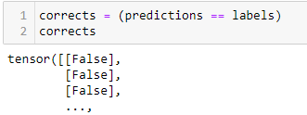

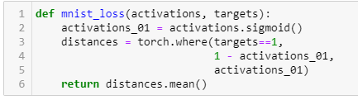

Comment mesurer l’erreur de prédiction ?
Métrique de performance (metrics) – pour le datascientist
Fonction de coût (loss function) – pour le processus d’ajustement des paramètres
Loss function vs metrics
=> besoin d’une fonction de mesure de l’erreur qui s’améliore un peu dès qu’on améliore un peu un paramètre

Slide 8
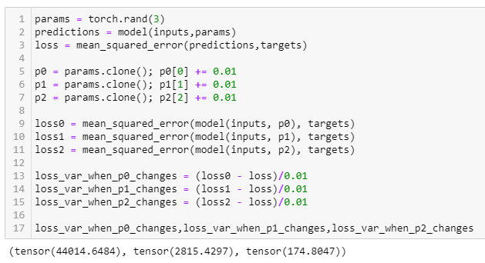
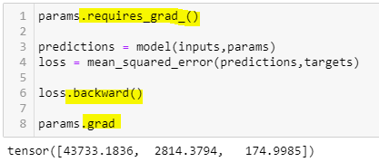
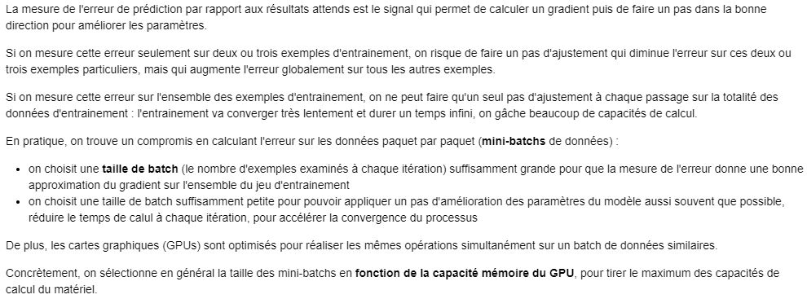
Comment anticiper la variation de l’erreur ?
En fonction de l’ajustement de chacun des paramètres
Approche expérimentale – coût de calcul +++
Calcul automatique du gradient par PyTorch
PyTorch Autograd
Mini-batchs pour l’évaluation du gradient

Slide 9
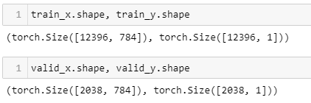
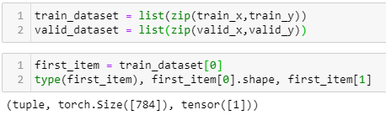


Comment parcourir le jeu de données par mini-batch ?
Exemples d’entrainement et de validation : inputs et labels séparés
fastai DataLoader
Dataset : couples (input,label)
DataLoader : mini-batchs (inputs,labels)

Slide 10

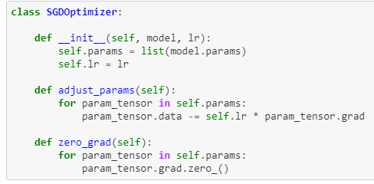
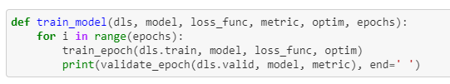
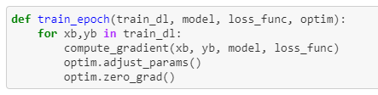
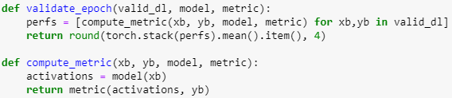

Comment réaliser une boucle d’apprentissage ?
Stochastic Gradient Descent

Slide 11


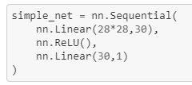


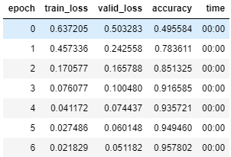
Fastai2 – Classes qui regroupent tous ces éléments
Réseau de neurones
fastai2 library

